Slide 1
国家秘密、商业秘密与工作秘密
宋琳琳
songlinl@mail.sysu.edu.cn

Slide 2
定密工作的相关概念
秘密
国家秘密
工作秘密
商业秘密
其它秘密

Slide 3
秘密一辞，从汉语辞源学上讲，已有几千年的历史了，最早称之谓“祕”，
现用“秘密"中的“秘”是“祕"字的异体字。祕者，神秘，不可谓外界探测之意。这是《说文解字》的解释，也有隐秘、希奇、封闭的意思。

Slide 4
封泥、暗号
“一合而再离，三发而一知”的阴书
《唐律》规定：“诸漏大事应密者，绞”
雍正时建立的密折制度

Slide 5
一、秘密
1.定义
秘密是指在一定的时间内，以载体为表现形式，以密源体为中心，以知密范围为半径的圆周内存在的行为主体为保护自身安全和利益而不让外界客体知悉的事项。

Slide 6
2.特点
客观存在
暂时的
非孤立
非一成不变

Slide 7
3.类型（按性质）
个人秘密
家庭秘密
团体秘密
国家秘密

Slide 8
按内容
国家秘密
商业秘密
工作秘密
情报
……

Slide 9
二、国家秘密
概念
特征
性质
存在方式

Slide 10
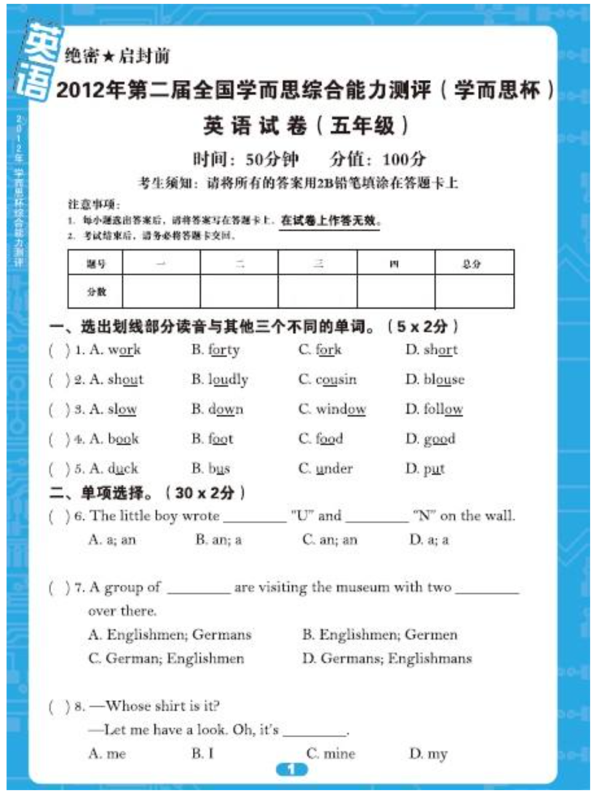

Slide 11
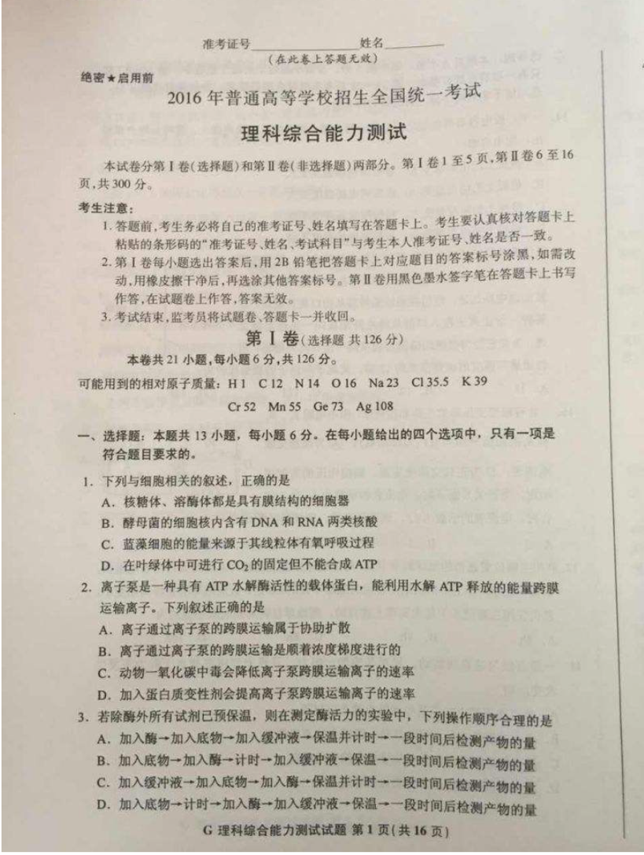

Slide 12
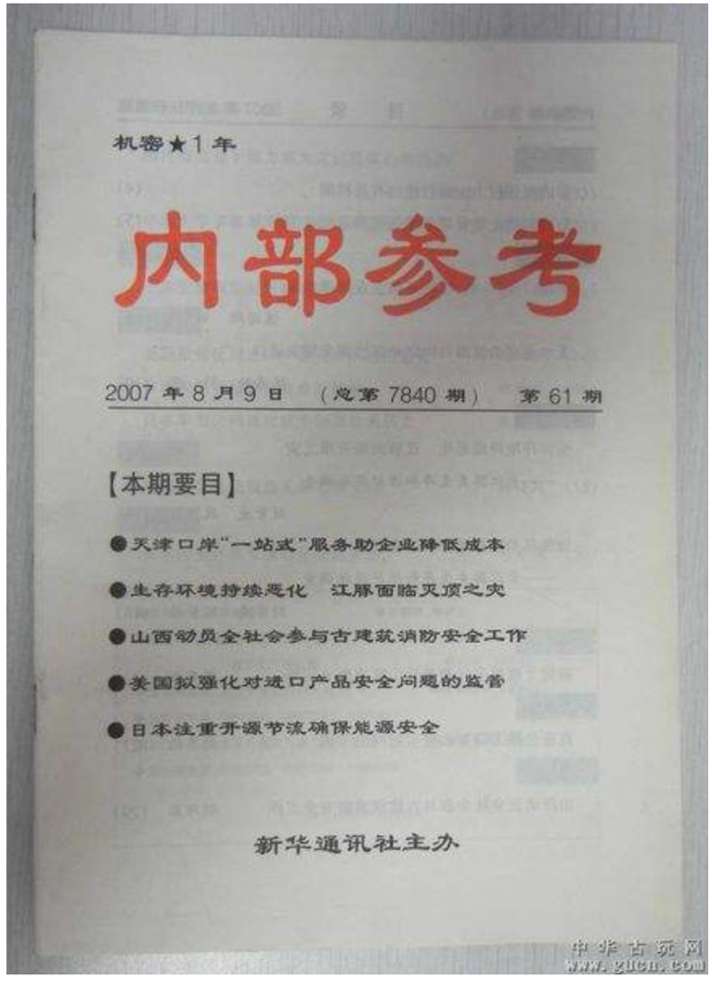

Slide 13
什么是国家秘密
学而思考试试卷
高考试卷（评分标准、公务员考试）
智库
新华社 内部参考
机关单位 正式发文
邮箱中普通邮件
Notes:
从定密的角度来界定国家秘密

Slide 14
概念
国家秘密除具有秘密的一般属性外，同时又有自己的特性。
它是国家存在和发展的产物。
它是维护国家安全和利益的一种客观的特殊形式。
它存在于国家的政治、军事、经济、科技和外交等领域的活动之中，是这些领域业务活动派生的，又为其服务的不可缺少的一部分。

Slide 15
新《保密法》第2条规定：
国家秘密是关系国家的安全和利益，依照法律程序确定，在一定时间内只限一定范围的人员知悉的事项。
新《保密法》第9条规定：
涉及 国家安全和利益 的事项 ，一旦泄露可能损害 国家在政治、经济 、国防等领域的安全和利益的，应当确定为国家秘密

Slide 16
（一）国家事务的重大决策中的秘密事项；
（二）国防建设和武装力量活动中的秘密事项；
（三）外交和外事活动中的秘密事项以及对外承担保密义务的事项；
（四）国民经济和社会发展中的秘密事项；
（五）科学技术中的秘密事项；
（六）维护国家安全活动和追查刑事犯罪中的秘密事项；
（七）其他经国家保密工作部门确定应当保守的国家秘密事项。
政党的秘密事项中符合本法第二条规定的，属于国家秘密。

Slide 17
特征
本质特征（属性）
关系国家的安全和利益
国家安全和利益主要包括：国家领土完整，主权独立不受侵犯，国家经济秩序、社会秩序不受破坏，公民生命、生活不受侵害，民族文化价值和传统不受破坏等。
关系国家安全和利益：是指某一事项一旦泄露会使国家安全和利益受到损害。

Slide 18
程序特征
依照法定程序确定
法定程序：是指由保密法律法规规定的定密依据、权限、方法和步骤构成。
依照法定程序：是指根据定密权限，按照国家秘密及其密级具体范围的规定，确定国家秘密的密级、保密期限、知悉范围，并做出国家秘密标准，做到权限法定、依据法定、内容法定、标准法定。

Slide 19
这一组成要素强调的是确定国家秘密的统一性与合法性，防止主观随意性，从而保证定密的严肃性，避免随意确定国家秘密及其密级所带来的混乱现象。

Slide 20
时空特征
在一定时间内只限一定范围的人员知悉
在一定时间内：表明国家秘密有一个从产生到解除的过程，不是一成不变的。机关、单位在确定国家秘密密级的同时应当确定其保密期限。
只限一定范围的人员知悉：表明国家秘密应当而且能够限定在一个可控制的范围内，这也是秘密之为秘密的关键所在。机关、单位在确定国家秘密密级的同时应当确定其知悉范围，并采取严格保密措施，使之不超出限定的知悉范围。

Slide 21
讨 论
美国“维基泄密”案中大量秘密泄露，并被广泛传播，请问这些被广泛传播的信息还是国家秘密吗？

Slide 22
国家秘密的三个要素是互相联系、缺一不可。
例如：某个机关单位内部不宜公开的事项，泄露后一般只对该机关、该单位的工作造成一定影响，不涉及国家的安全和利益，这样的内部事项就不是国家秘密。

Slide 23
性质
国家秘密是国家最根本的利益的表现，国家秘密的性质反映了国家的特性和阶级的意志。国家秘密的性质表现为阶级性、法定性和相对性。

Slide 24
1.国家的阶级性决定了国家秘密的阶级性。
国家只能是一定阶级的国家，那么国家秘密也只能是一个国家的占统治地位的那个阶级最根本利益的体现，是把统治阶级的秘密以国家秘密这样一种形式表现出来。

Slide 25
2.法定性
体现在两点：
(1)国家秘密是依照国家法律规定的程序确定的
(2)国家秘密受国家法律的认可和保护。
国家秘密的法定性也维护了国家秘密的严肃性。

Slide 26
3.相对性
国家秘密的相对性是指它在存在的时间上、范围上都是相对的，有条件的。
国家秘密的相对性还表现为保密的范围的相对性。国家秘密的相对性也绝对性也决定了保密工作的复杂性。

Slide 27
存在形式
国家秘密的存在方式必然要通过具体事或物的存在形式表现出来，这些事或物的存在形式表现出来，这些事与物是以具备国家秘密的三个基本要素为前提的。
根据事物的存在形式这一特征，把国家秘密分为有形和无形两种。

Slide 28
1 有形的国家秘密
指具有国家秘密基本属性，有一定的形态规模，客观存在于一定的时间和空间的，能够由人们的感觉器官感觉到的物体实体。通俗说，是指那些可以看得见、摸得着的实物。

Slide 29
2 无形的国家秘密
指不具有一定实体形态的存在于人脑的一种看不见摸不着的意识或者思维，这种意识或思维同样是客观存在的反映。
当无形的、不以任何具体载体为表现形式的意识、思维等符合国家秘密三要素和保密范围的要求时，都属于无形的国家秘密。
两者既相区别又相联系，并在一定条件下相互转化。二者变现为这样一种转化规律：无形——有形——无形。
http://cdsbmj.changde.gov.cn/art/2012/2/23/art_26599_986962.html

Slide 30
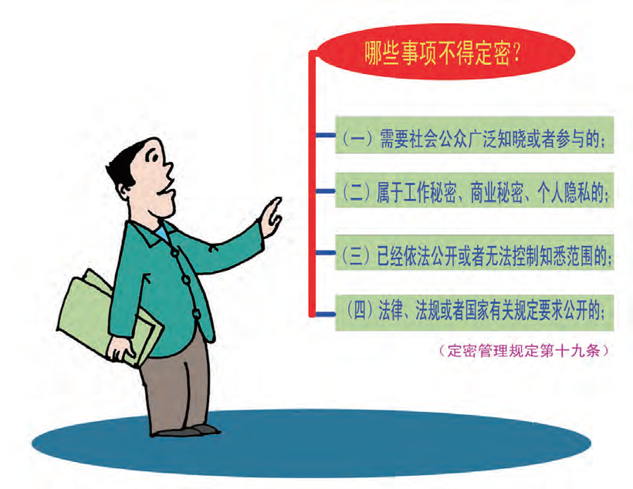
禁止性原则

Slide 31
商业秘密
概念
特征
国家秘密与商业秘密的区别
国家秘密与商业秘密的联系
确定国家秘密与商业秘密的原则意见
认定和保护商业秘密的基础性工作

Slide 32
概念
商业秘密是指不为公众所知悉，能为权利人带来经济利益、具有实用性并经权利人采取保密措 施的技术信息和经营信息。 （我国《 反不正当竞争法》第十条）
所谓商业秘密，是指不为公众所知悉，能为权利人带来利益、具有实用性，并经权利人采取保密措施的技术信息赫尔经营信息。（《定密工作指南》）
不为公众所知悉、能为中央企业带来经济利益、具有实用性并经中央企业采取保密措施的经营信息和技术信息。（《中央企业商业秘密保护暂行规定》）

Slide 33
中央企业依法确定本企业商业秘密的保护范围，主要包括：战略规划、管理方法、商业模式、改制上市、并购重组、产权交易、财务信息、投融资决策、产购销策略、资源储备、客户信息、招投标事项等经营信息 ；设计、程序、产品配方、制作工艺、制作方法 、技术诀窍等技术信息。

Slide 34
技术信息
指仅由权利人掌握和利用，或经由权利人明确许可的单位或个人掌握利用的，并采取了保密措施的，不为公众所知悉的具有经济价值的技术知识，通常包括产品的工艺设计、工艺流程、配方、质量标准、质量控制、质量管理及其他生产技术等方面技术知识。
经营信息
经由权利人采取保密措施的，不为公众所知悉的管理策略、管理方法、管理制度、管理经验等。通常包括生产经营的发展规划和计划、营销范围和 方式及手段、货源和客户名单、产品成本、对外谈判底盘和策略、标底、财务信息等。

Slide 35
特 征
秘密性
不为公众所知悉（知悉范围）
专利
保密性
权利人主观上具有保密的意图并实际采取了保密措施的信息
保密合同、具体保密措施

Slide 36
新颖性
体现权利人创造性劳动成果的技术信息以及其他具有新颖性、独特性的经营信息
应用程度、知悉程度
专利

Slide 37
商业价值和实用性
能够应用于实际的具有现实的或潜在的商业价值信息
在现在或将来的应用能够为权利人带来实际的或潜在的经济利益和竞争优势

Slide 38
主体不特定性
多个权利主体：共同研究设计、自行创造构思、受让、实施许可、反向工程
可转让性
知识产权
自由转让

Slide 39
国家秘密与商业秘密的区别
1、两者的法律性质不同
国家秘密是关系国家安全和利益的事项，其范围涉及国家的政治、军事、外交和外事、国民经济和社会发展、科学技术、国家安全和刑事司法等重大领域。 专属性、排他性（行政法）
商业秘密是一种私权，其权利主体是该技术、经营信息的发明人或其他合法所有人、使用人。商业秘密的权利主体不具有国家秘密的专属性和排他性。任何取得或独立开发商业秘密的人都可以成为商业秘密的主体。（民商法）

Slide 40
2 、两者确定的程序不同。
国家秘密：必须依照法定程序确定，按照法律的规定划分密 级并标志识别。
商业秘密：无统一的法定程序，其确定视权利人的意思而定， 密级标注统一为“核心商密”、“普通商密”。

Slide 41
3、国家秘密不能自由转让，而商业秘密则可以进入市场 自由转让。
4 、两者的法律保护水平不同。保护水平的差异集中体现 在以下几个方面：
（1）保密措施的要求不同。
（2）对主管部门的要求不同。
（3）法律约束力不同。商密对权利人不适用
（4）泄密的法律后果不同。

Slide 42
国家秘密
工作秘密
商业秘密
个人隐私
电话号码本（红机例外）、内部刊物、人事安排、 工作计划，不以载体论
领导人出行安排
力拓案事件

Slide 43
工作秘密
为什么要界定工作秘密
概念
产生主体
管理体制
保密范围
确定程序
标志方法
调整和公开权限
泄密责任
与国家秘密的区别
保护工作秘密的基本要求
Notes:
http://v.youku.com/v_show/id_XMTI5NjYxMTcy.html

Slide 44
为什么要界定工作秘密
有利于防止国家秘密的无限膨胀。
有利于积极推进政府信息公开。
有利于保障机关单位正当行使职权。

Slide 45
概念
指机关、单位在其公务活动中产生的一旦泄露会给本机关单位的工作造成被动和损失的事项，也就是通常所说的内部事项。
《国家公务员暂行条例》
（1）除国家秘密以外的，在公务活动中不得公开扩散的事项。（2）一旦泄露会给本机关、单位的工作带来被动和损害的。
《中华人民共和国公务员法》第二章公务员的条件、义务与权利——第十二条 公务员应当履行下列义务——第六款之规定“保守国家秘密和工作秘密”

Slide 46
工作秘密是指在各级政府及其行政管理部门的公务活动和内部管理中，不属于国家秘密而又不宜对外公开的，依照规定程序确定并在一定时间内只限一定范围人员知悉的工作事项。
《广州市保守工作秘密规定》
工作秘密是指各级国家机关在其公务活动中和内部管理中产生的不属于国家秘密而又不宜对外公开的事项。（学界的界定）

Slide 47
各级国家机关产生的事项
涉及国家机关的公务活动和内部管理事项
不属于国家秘密，是不宜公开的事项
《国家秘密及其密级具体范围的规定》
大量的工作秘密和敏感信息会形成国家秘密

Slide 48
所谓工作秘密是指各级国家机关、授权单位为了保障其职权的正当行使，依据简易程序确定并在一定时间内只限一定范围人员知悉的工作事项。

Slide 49
我国工作秘密的保密范围
绝大部分的工作秘密范围由各级国家机关自行确定，也有一些由中央有关国家机关制定（如公安部制定了《公安机关警备工作秘密具体范围的规定》）或在制定《国家秘密及其密级具体范围的规定》中统一作出规定（如组织、劳动、计划生育等，但未包括全部工作秘密内容）。

Slide 50
国家机关制定
《最高人民检察院关于确定检察机关工作秘密的意见》http://www.fnxjcy.gov.cn/dwjs/ShowInfo.asp?InfoID=964
《公安机关警备工作秘密具体范围的规定》 http://www.snchangwu.gov.cn/zhengwu/gk_list2_frm.asp?DeptID=32&ClassID=528&InfoID=11855

Slide 51
《国家秘密及其密级具体范围的规定》统一规定的
国家保密局会同国家劳动人事部制定的《劳动工作中国家秘密及其密级具体范围的规定》中对某些工作秘密作了统一规定：
（１）尚未公布的全国及各省、自治区、直辖市和各部门的劳动制度改革方案及办法；（２）尚未公布的全国及各省、自治区、直辖市和各部门的劳动统计资料；（３）正在调查中的职工伤亡事故案情；（４）未公开的对外商投资企业的劳动管理政策。此外，海关、粮食、电力、水利、计划生育等部门制定的保密范围，也对工作秘密的具体内容作出了规定。

Slide 52
地方制定的工作秘密保密范围
修改《广州市保守工作秘密规定》决定
(一)拟制中不宜公开的政策文稿；
(二)不宜公开的会议材料、领导讲话材料；
(三)不宜公开的规划、计划和总结；
(四)业务工作的管理和监督活动中不宜公开的事项；
(五)拟议中的机构设置、工作分工、人事调整和职务任免、奖惩事项；
(六)行政管理部门工作人员的档案及其有关材料；
(七)正在调查不宜公开的材料、证词、证据和其它事项；
(八)不宜公开的计算机系统网络总体方案、安全保密实施方案；
(九)不宜公开的内部管理措施；
(十)国家有关规定中其他工作秘密。
http://news.dayoo.com/gov/200806/23/36191_3440014.htm

Slide 53
标志方法
应当在载体上标示“内部(保密期限)”，其标示位置按下列规定办理：
(一)文件类，在文件首页右上方标示；
(二)资料、书籍类，在封面或者扉页右上方标示；
(三)图表、图纸类，在首页右上方或者标题下方标示；
(四)其他类，在明显的位置标示。

Slide 54
保密期限
(一)保密期限在一年以上的，可以确定为“X X年”，在一年以内的，可以确定为“X X月”；
(二)保密期限最长一般不超过十年。确需永久保密的，可以确定为“长期”；
(三)无法确定保密期限的，可采用“实施前”、“公布前”、“执行前”等形式确定保密期限。

Slide 55
工作秘密与国家秘密的区别
秘密事项所涉及的利益主体不同。
秘密事项的确定方式不同。
秘密事项的标志不同。
对秘密事项的管理不同。
保护秘密事项所适用的法律规范不同。
秘密事项外泄后所承担的责任不同。

Slide 56
国家秘密、商业秘密、工作秘密三者的区别
（1）三个“秘密”立法意图不同。
“国家秘密”这一概念是1982年《宪法》中提出来的，后来在《保密法》中对其法律特征又作了规定，意在告诫公民在自己从事的工作中接触国家秘密，合法利用国家秘密，均应遵守《中华人民共和国保守国家秘密法》的规定。
“商业秘密”第一次是在1979年宣布的《民事诉讼法》中提出的，在1993年宣布的《反不正当竞争法》中给它规定了法律特征。
“工作秘密”是在国务院宣布的《国家公务员暂行条例》中提出的，告诉国家工作人员除了要保守国家秘密之外，还要承担保守工作中不能擅自公开的那一部分事项的义务。

Slide 57
（2）三个“秘密”的法律特征不同。
“国家秘密”的法律特征有三点：
①关系国家的安全和利益的事项。
②依照法定程序确定。
③在一定时间内只限一定范围的人员知悉。
“商业秘密”的法律特征有四点：
①不为公众所知悉。
②能为权利人带来经济利益。
③具有实用性。
④权利人采取了保密措施。
“工作秘密”其含义包括三点：
①除国家秘密以外的，在公务活动中不得公开扩散的事项。
②一旦泄露会给本机关、单位的工作带来被动和损害。

Slide 58
（3）三个“秘密”的权利主体不同。
“国家秘密”的权利主体是“国家”，作为国家秘密唯五拥有的特定主体。
“商业秘密”的权利主体是作为不特定的民事主体（集团或个人）拥有。
“工作秘密”以本机关、单位为拥有主体。

Slide 59
（4）三个“秘密”确定程序不同。
“国家秘密”强调要经过法定程序确定，并且在《保密法》中规定了一套极为严格的确定程序。
“商业秘密”的确定程序没有明确规定，只要权利人自行明确即可。
“工作秘密”由各机关、单位自行制定相应办法，妥善管理。

Slide 60
（5）三个“秘密”的标志不同。
“国家秘密”分为三个等级，同时又原则地规定了区分三个密级的标准。三个不同的等级如何在密件或密品上标志也有专门的规定。
“商业秘密”的分级与标志可自行确定，但不得与国家秘密标志相同。
“工作秘密”根据具体标准执行，不得与国家秘密标志相同。

Slide 61
（6）三个“秘密”一旦泄露危害的对象不同。
“国家秘密”一旦泄露危害的是国家的安全和利益。
“商业秘密”一旦被侵犯，会损害商业秘密权利人的利益，严重的会危及市场秩序。如果经营信息和技术信息一旦泄露后会损害国家安全和利益，那它就应该被定为国家秘密而不是商业秘密。
“工作秘密”一旦扩散或公开，会给本机关工作造成被动和损害。

Slide 62
（7）三个“秘密”一旦泄露所承担的法律责任不同。
“国家秘密”一旦被泄露，除了要承担行政责任外，构成犯罪的还应承担刑事责任。
“商业秘密”一旦侵犯，并构成不正当竞争行为，要分别承担民事赔偿责任、行政处罚责任或刑事责任。
“工作秘密”一旦泄露，要承担行政责任，受到行政处分。

Slide 63
定密的类型
原始定密（《保密法》第14条，初次产生）
派生定密（《保密法》第13条第三款，《暂行规定》第20条第二款，已有国家秘密，执行、办理、转发、引用、加工编辑，不产生新的国家秘密）

Slide 64
原始定密与派生定密
依据不同（原始定密需要保密事项范围，派生定密根据执行事项确定）
权限不同（原始定密受到定密权限限制，派生定密不受定密权限限制）

Slide 65
定密管理与定密管理制度
宋琳琳
songlinl@mail.sysu.edu.cn

Slide 66
一、定密管理的层次
宏观管理
中观管理
微观管理

Slide 67
参照定密工作的内容与流程细化管理任务
按开展定密工作的主体划分

Slide 68
定密依据
定密责任人
定密权限
确定国家秘密
变更国家秘密
解除国家秘密
定密监督

Slide 69
宏观
国家级国家保密局
制定法律法规、制定保密范围、确定变更或解除国家秘密、定密检查和监督
中观
省级国家保密局、中央有关机构
地方性保密法规、制定具体保密范围、确定变更或解除国家秘密、定密检查和监督、定密授权、定密异议受理
微观
具体定密部门
定密责任人确定、定密权限处理、定密具体事项清单、确定变更或解除国家秘密、定密统计、自查

Slide 70
二、定密管理制度的设计
讨论
有了定密法律制度是否还需要定密管理制度？

Slide 71
定密管理规定要具备操作性
1、细化定密内容
2、规范定密程序
3、强化定密监督

Slide 72
定密管理规定要具备有效性
1、要能管住定密权限
2、要能管住定密依据
3、要能管住定密责任

Slide 73
定密管理规定要具备可行性
1、定密管理与公文运转相匹配
2、定密管理与行政管理相匹配
3、定密管理与机关人事管理相匹配

